Slide 1
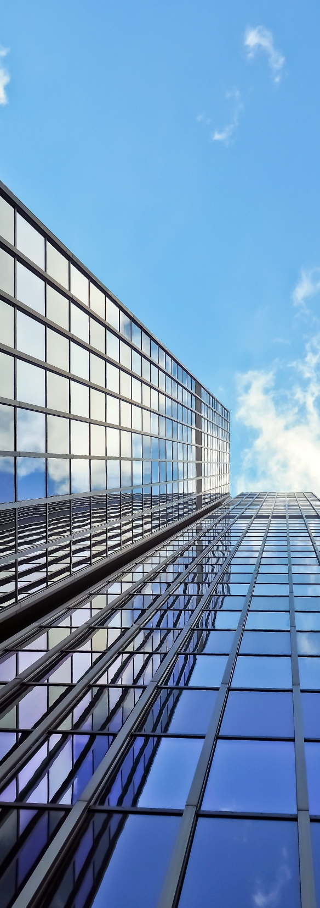
Администрация
городского округа Тольятти
Департамент информационных технологий и связи
ПРОЕКТ БЮДЖЕТА
на 2025 год

Slide 2
Проект бюджета ДИТиС на 2025 год = 509 428 тыс.руб.
МП ДИТиС «Развитие информационно-телекоммуникационной инфраструктуры г.о.Тольятти на 2022-2026годы» - 341 542 тыс.руб.
Расходы по смете ДИТиС
39 175 тыс.руб.
Субсидия МАУ МФЦ на выполнение МЗ - 300 371 тыс.руб.
Субсидии на иные цели - 1 996 тыс.руб.
МП Организационного управления администрации «Развитие органов местного самоуправления г.о.Тольятти на 2023-2028 годы» - 72 660 тыс.руб.
Муниципальная доплата к трудовой пенсии
72 660 тыс.руб.
МП департамента образования «Развитие системы образования городского округа Тольятти на 2021-2027 годы» - 5 685 тыс.руб.
ПНО
5 640 тыс.руб.
Субсидии на иные цели МАУ МФЦ
45 тыс.руб.
НЕПРОГРАММНЫЕ РАСХОДЫ – 90 085 тыс.руб.
Проект МП "Тольятти семейный: от традиций к будущему на 2025 – 2030 годы» ПНО – 66 156 тыс.руб. Субсидии на иные цели МАУ МФЦ - 544 тыс.руб.
Проект МП "Укрепление общественного здоровья в городском округе Тольятти на 2025-2029 годы» ПНО – 22 650 тыс.руб. Субсидии на иные цели МАУ МФЦ - 191 тыс.руб.
2

Slide 3
Структура бюджета 2025 (тыс.руб.)
3

Slide 4
Задача 2. Формирование современной базовой информационно-технологической инфраструктуры обработки и передачи информации
2.1
Разработка, приобретение и эксплуатация информационных систем
Годовое сопровождение и развитие системы управления
имущественно-земельным комплексом ЕРИАС
4 598 тыс.руб.
Обновление и сопровождение системы электронного документооборота
администрации городского округа Тольятти
3 997 тыс.руб.
Годовое сопровождение и совершенствование
информационных систем АИС ОГД и ГИС «ИнГЕО»
960 тыс.руб.
Годовое лицензионное сопровождение ПК «Гранд-смета»
1 354 тыс.руб.
Годовое сопровождение ПО «1С-Бухгалтерия, З/плата и кадры»
1 200 тыс.руб.
Годовое сопровождение СПС «КонсультантПлюс»
693 тыс.руб.
Приобретение годовых лицензий геоинформационного сервиса
«ТехноКад-Муниципалитет»"
450 тыс.руб.
Годовое информационное обслуживание ПК «NORMA СS»
234 тыс.руб.
Годовое сопровождение ПК «Адепт-Проект»
126 тыс.руб.
Годовой онлайн доступ к Информационному сервису «МКД-расчет»
22 тыс.руб.
4
ВСЕГО 13 634 тыс.руб.

Slide 5
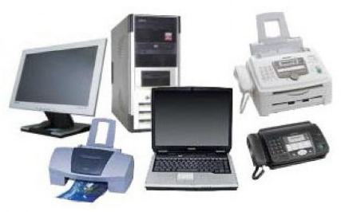
Приобретение,ремонт,обслуживание и содержание компьютерного оборудования и оргтехники,а также прочие работы,услуги,связанные с его эксплуатацией
2.2
ВСЕГО : 14 362 тыс.руб.
Содержание и техническое обслуживание компьютерной техники
Содержание 12 серверных (ремонт серверов и сетевого оборудования)
Ремонт и обслуживание более 1000 рабочих мест пользователей (компьютеры, мониторы, принтеры, МФУ, ксероксы и сканеры, телефонные аппараты), Заправка картриджей для печатающих устройств
2 369 тыс.руб.
Ремонт IP телефонов
140 тыс.руб.
Приобретение:
- ПК на 4 935 тыс.руб.;
МФУ, принтеры, сканеры на 1 430 тыс.руб.;
- Серверное оборудование на 2 300тыс.руб.;
ИБП для серверов на 770 тыс.руб.;
Телефонные аппараты на 313 тыс.руб.
Коммутаторы 1 400 тыс.руб.
- комплектующие 305 тыс.руб.
11 453 тыс.руб.
Утилизация оборудования
400 тыс.руб.
6

Slide 6
Содержание, обслуживание, модернизация и развитие муниципальной системы передачи данных
2.3
Интернет и каналы связи
1 577 тыс.руб.
Услуги по содержанию коллектора
Интернет
Пользование кабельной канализацией под оптические линии связи
ВСЕГО 5 895 тыс.руб.
Ремонт волоконно-оптического кабеля
Телефонная связь
4 318 тыс.руб.
Обеспечение администрации услугами междугородной, внутризоновой, городской связи
Тех.поддержка IP АТС
Обеспечение администрации услугами сотовой связи
Оплата выделенных линий связи и Хайком
Оплата выделенных линии связи для IP телефонии
7

Slide 7
Задача 3. Мероприятия по защите информации
3.1
Обеспечение информационной безопасности персональных данных и иных конфиденциальных сведений
Техническая поддержка защищенной сети передачи данных ViPNet
1 404 тыс.руб.
Предоставление прав использования Крипто Про
89 тыс.руб.
Техническая поддержка программного продукта DallasLock 8.0
(установлено на рабочих местах пользователей, на сервере - система защиты информации от несанкционированного доступа в процессе её хранения и обработки.
1 200 тыс.руб.
3.2
Продление лицензий на антивирусную защиту
2 391 тыс.руб.
3.3
Защита информации, содержащей сведения, составляющие государственную тайну
200 тыс.руб.
8
ВСЕГО 5 284 тыс.руб.

Slide 8
Благодарим за внимание!

